Slide 1

Улс, аймгийн нэгдсэн төсөв боловсруулах
Мишэл Филион, Төрийн удирдлагын зөвлөх

Slide 2

Агуулга
2/15
Улс, аймгийн нэгдсэн төсөв боловсруулах
Төсвийн үе шатууд
Гүйцэтгэлд суурилсан төсөвлөлт
Хариуцлага
mfilion@ign.quebec

Slide 3
Улс, аймгийн нэгдсэн төсөв боловсруулах
3/15
Төрийн захиргааны байгууллага, нутгийн өөрөө удирдах байгууллагын эрхлэх асуудлуудын нэг юм.
Томоохон байгууллагууд (ОУВС, ЭЗХАХБ гм)-ын норм, стандартыг баримталдаг.
Өнгөрсөн хэдэн арван жилд ихээхэн өөрчлөгдсөн.
Олон улсын норм, практикт тулгуурласан хэдий ч тухайн улсын онцлогийг тусгадаг.
mfilion@ign.quebec
Notes:
Хязгаартай нөөц (татвар, зээл, шилжүүлэг) –ийн хэрэглээг шийдэх үйл явц юм. Энэ үйл явц техникийн (мэргэжлийн) болон улстөрийн нөлөөлөлтэй. Төрийн захиргаа, хууль эрхзүй, төрийн хэрэгжүүлэгч болон хяналт ын салбар энэ үйл явцын хэсэг болдог.
A process where we decide the use of limited ressources (taxes, loans, transfers). This process has a technical and a political aspect. Public administration, legislative, executive and control branches of the State are part of this process.

Slide 4
Төсөв
4/15
Төсөв нь төрийн чиг үүргийн хүрээнд тодорхой хугацаанд зорилго, зорилт бүхий цогц арга хэмжээг хэрэгжүүлэх төлөвлөгөө юм. Төлөвлөгөө нь шаардлагатай нөөцийн тооцооллыг өмнөх нэг буюу түүнээс дээш тайлант хугацааны гүйцэтгэлтэй харьцуулсан боломжит нөөцийн тооцоолол, ирээдүйд шаардагдах хөрөнгийн хамтаар харуулдаг.
mfilion@ign.quebec

Slide 5
Төсвийн үе шатууд
5/15
Бэлтгэх, төлөвлөх
Батлах
Хэрэгжүүлэх
Үнэлэх
mfilion@ign.quebec

Slide 6
Төрөөс баримтлах бодлого
6/15
Төр төсвийн орлого болон зарлагыг тэнцвэржүүлэхийг илэрхий чармайдаг. Улсын төсөвт санхүү, нийгэм, эдийн засгийн бодлогыг тоймлон тусгахын зэрэгцээ энд хийгддэг гол тооцоолол нь ирэх жилийн санхүүгийн зарлагыг дэлгэрэнгүй төлөвлөж оруулдаг.
mfilion@ign.quebec

Slide 7
Зарчим
7/15
Нэгдмэл байх – нэгдсэн төсөвт орлого орж, түүнээс зарлага гардаг байх
Тэнцвэржүүлэх – төсвийн нийт орлого нийт зарлагаа нөхөж байх
Жилдээ багтах
mfilion@ign.quebec

Slide 8
Онцгой тохиолдол
8/15
Уругвай улс Засгийн газрын бүрэн эрхийн хугацаанд батлагдсан төсөвтэй байдаг. Засгийн газар бүрэн эрхийнхээ хугацааны эхэнд парламентын танхимд төсвөө өргөн барьж, батлуулдаг бөгөөд дараагийн сонгууль хүртэл тухайн төсвийг баримталдаг.
mfilion@ign.quebec

Slide 9
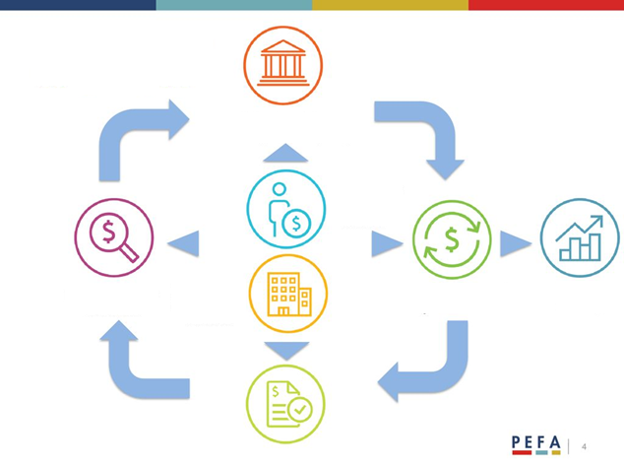
9/15
АНУ-ын Төсвийн зарлага, санхүүгийн хариуцлагын хөтөлбөр, төсвийн мөчлөг
Бодлогод суурилсан санхүү-гийн стратеги, төсөвлөлт
Төрийн санхүүгийн ил тод байдал
Төсвийн найдвартай байдал
Хөрөнгө, өр төлбөрийн удирдлага
Хөндлөнгийн хяналт, аудит
Төсвийн гүйцэтгэлийг хянах, төсөөлөх
Нягтлан бодох бүртгэл, тайлагнал
mfilion@ign.quebec

Slide 10
Гүйцэтгэлд суурилсан төсөвлөлт
10/15
Гүйцэтгэлд суурилсан төсөвлөлт аливаа байгууллагын бүтцийн нэгж бүрийн хувьд зарцуулах нөөц болон үзүүлэх үйлчилгээг хооронд нь уялдуулан тусгадаг. Дэлхийн улс орнууд татвар төлөгчдөөс цуглуулсан мөнгө болон холбооны ЗГ, төрийн төв болон орон нутгийн захиргааны байгууллагуудын үзүүлж буй үйлчилгээний үр дүнгийн хоорондох уялдаа холбоог харуулахын тулд төрийн байгууллагууд энэ төрлийн төсвийг түгээмэл ашигладаг.
mfilion@ign.quebec

Slide 11
Хариуцлага
11/15
Хариуцлага нь төсвийг төлөвлөж эхлэхээс эхлээд хэрэгжилтийн төгсгөлд төрийн хяналт шалгалт буюу гүйцэтгэлийн аудит хийж, үр дүнг тайлагнах хүртэл бүх үйл явцыг бүрэн хамарна.
Босоо тогтолцоонд тухайн байгууллага чиг үүргээ гүйцэтгэж байгаа эсэхэд дээд шатны парламентын гишүүд, төрийн хяналтын байгууллага хяналт тавьдаг.
Хэвтээ тогтолцоонд олон нийт, иргэний нийгмийн байгууллагууд, бусад талууд хяналт, үнэлгээнд оролцож, хяналт тавьдаг байна.
mfilion@ign.quebec
Notes:
Accountability begins when the budget speech is tabled and concludes with the publication of the Public Accounts; - Төсөв батлагдангуут гэсэн үг мөн үү? Багшаас асуух!!!!!!

Slide 12
Жендэрийн мэдрэмжтэй төсөвлөлт
12/15
Жендэрийн мэдрэмжтэй төсөвлөлт гэдэг нь жендэрийн тэгш байдлыг хангах, охид эмэгтэйчүүдийн хөгжлийг дэмжихэд чиглэсэн төсвийн бодлого, удирдамжтай байхыг хэлнэ. Аль ч шатны төрийн байгууллага, түүний төсвийн ерөнхийлөн захирагч нь эрэгтэй, эмэгтэй хүмүүсийн ялгаатай хэрэгцээг үнэлж, гол үр дүн, зорилгыг тодорхойлж, төрийн сангийн хөрөнгийг төлөвлөх, хуваарилах, тараах, үр дүнг хянаж үнэлэх чадвартай байвал зохино.
Улс орнууд жендэрийн тэгш байдлыг хангахын тулд жендэрийн мэдрэмжтэй төсөвлөлт хийхэд анхаарлаа хандуулах болсон.
mfilion@ign.quebec

Slide 13
Төсвийн үе шатуудад жендэрийг тусгах
13/15
Жендэрийн тэгш байдлыг дэмжихэд төсвийн бодлого, удирдамжийг төсвийн үе шат бүрт тусгаж болно. Үүнд:
Бэлтгэх, төлөвлөх
Батлах
Хэрэгжүүлэх
Үнэлэх
mfilion@ign.quebec

Slide 14
Төрийн албан хаагчдын хувьд жендэрийг тусгахдаа
14/15
Дээрх дөрвөн үе шатны гуравт нь төрийн албан хаагч шууд гар бие оролцож, нөлөөлөх боломжтой. Үүнд:
Бэлтгэх, боловсруулах
Хэрэгжүүлэх
Үнэлэх
Төрийн үйлчилгээг ард иргэдэд тэгш хүртээх байдлыг сайжруулах үүднээс үе шат болгонд хүйсийн тусгайлсан шинжилгээг хийж болох юм.
mfilion@ign.quebec

Slide 15
Merci.

